Slide 1





Микроклональное размножение гортензий
Кузбасский государственный аграрный университет имени В.Н.Полецкого
Акселератор "АГРОСТАРТ"
Проект разработали:
Ермоленко Валентина Алексеевна
Кудряшова Мария Витальевна

Slide 2
Актуальность проекта
Сегодня идет спрос на редкие растения для создания уникальных садов и озеленения городов.
Гортензии, благодаря своей красоте и разнообразию сортов, пользуются популярностью среди садоводов и ландшафтных дизайнеров.
Разведение и продажа гортензий через метод микроклонального размножения открывает новые возможности для бизнеса в сфере цветочного рынка. Это позволит предложить потребителям широкий ассортимент уникальных сортов и гибридов.
На рынке имеется ограниченное число предложений, которые полностью не удовлетворяют спрос потребителя.
Многие уникальные сорта гортензий могут быть труднодоступны или недоступны для покупки из-за ограниченного количества их экземпляров. Это создает спрос на новые растения или их клонированные копии.

Slide 3
Цель и задачи
Цель проекта:
Разработка уникальных торговых предложений для ландшафтных дизайнеров, цветочных магазинов и садоводов любителей за счет разведения и продажи гортензий через метод микроклонального размножения.
Задачи:
Проведение научных и лабораторных исследований методом микроклонального размножения;
Выращивание пробных образцов;
Создание MVP и тестирование на целевой фокус группе;
Разработка бизнес модели и бизнес-плана;
Формирование команды проекта и распределение ролей;
Разработка календарного плана развития проекта, а также запуска бизнеса и продвижения продукта.

Slide 4
Анализ рынка и конкурентные преимущества
Конкурентные преимущества
Уникальность технологии: микроклональное размножение является инновационным методом, позволяющий получить большое количество однородных растений за короткий период времени.
Высокая производительность: благодаря применению микроклонального размножения, компания способна производить большие объемы, обеспечивая стабильное снабжение рынка.
Качество продукции: микроклональное размножение позволяет охранить все полезные свойства и генетическую чистоту гортензий, обеспечивая высокое качество растений.
Минимум затрат на уход: гортензии, требуют минимального ухода и обеспечивают высокую выживаемость и стабильность при пересадке.
Быстрое воспроизводство сортов: микроклональное размножение позволяет быстро увеличивать количество редких и популярных сортов гортензий, что способствует разнообразию предложения и удовлетворению потребностей клиентов.
Устойчивость к болезням и вредителям: растения, полученные с помощью микроклонального размножения, имеют повышенную устойчивость к болезням и вредителям.
Экологическая устойчивость: микроклональное размножение гортензий является экологически чистым методом, не требующим использования химических веществ и позволяющим сохранить биоразнообразие.
Гарантия качества: компания предоставляет гарантию на качество растений, полученных с помощью микроклонального размножения.

Slide 5
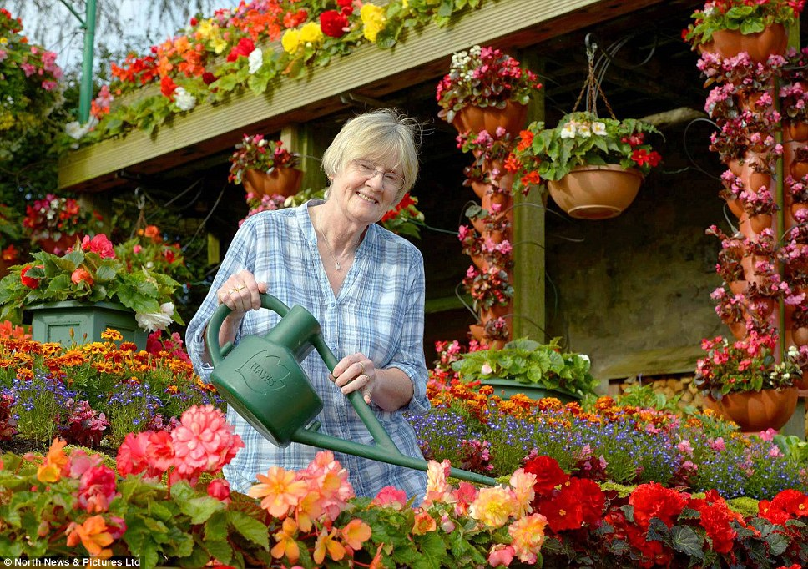
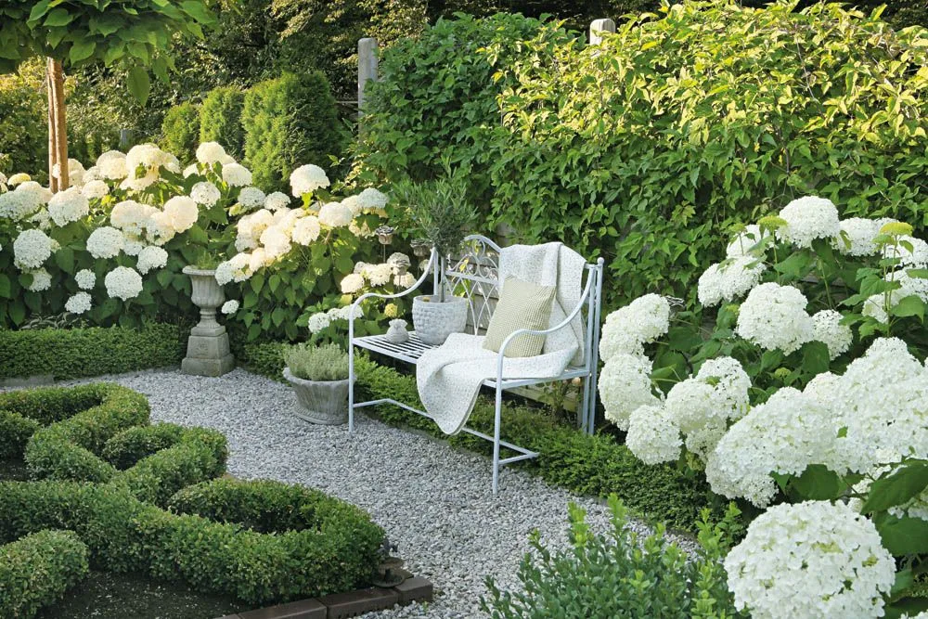
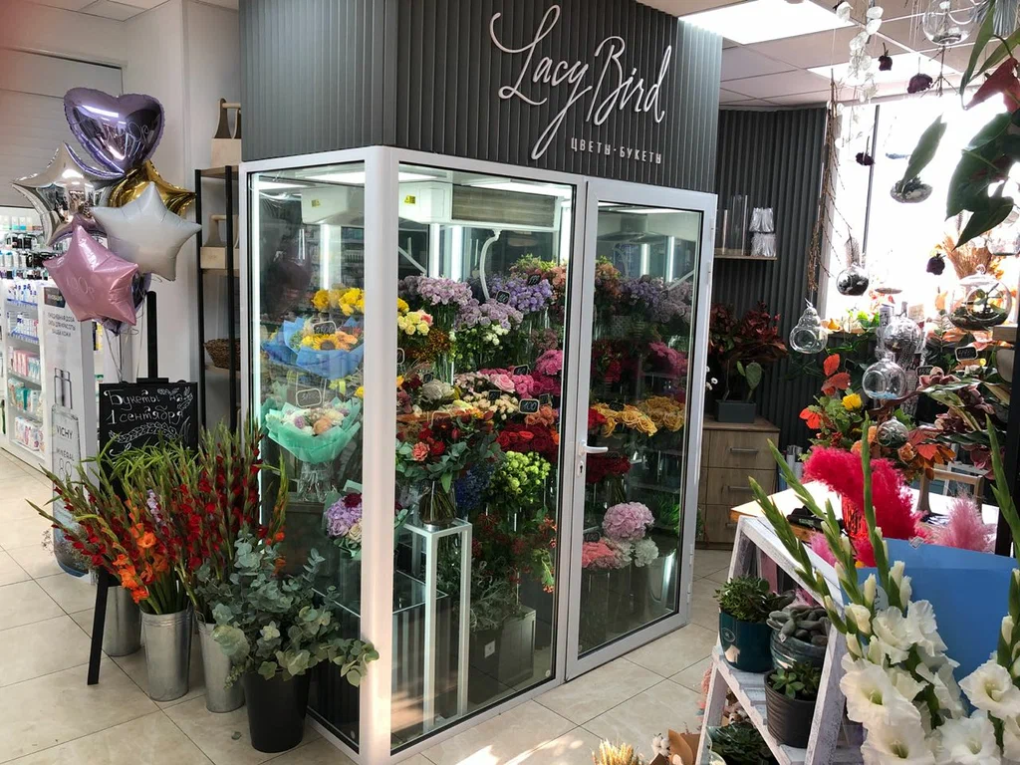
Основная целевая аудитория
Цветоводы любители
География: кемеровская район.
Целевая аудитория, преимущественно женщины возраста: от 35 до 65 лет, доход: средний 35-50 тысяч рублей, семейное положение: замужем. Пример аватара клиента Елена. В свободное от работы время она увлекается цветами и особенно ценит их уникальность и индивидуальность каждого сорта. Елена готова заплатить за высокое качество и большое разнообразие сортов гортензий.
Компании по ландшафтному дизайну
География: кемеровская район.
Гортензии, выращенные с помощью микроклонального размножения, предоставляют компаниям ландшафтного дизайна надежное и экономически выгодное решение для получения качественных, устойчивых и разнообразных растений для своих проектов.
Цветочные магазины розничной торговли
География: кемеровская район. Гортензии микроклонального размножения являются популярным выбором для цветочных магазинов, которые стремятся предложить своим клиентам необычные и высококачественные цветочные композиции как в букетах, так и в горшочках.

Slide 6
Ценностное предложение
Цветоводы любители
Разнообразие сортов
Длительное цветение
Адаптированные саженцы к открытому грунту
Дополнительная информация по уходу
Ландшафтные компании
Большей объем поставки
Постобслуживание
Разнообразие сортов
Ассортимент цвета цветов
Устойчивость к болезням и вредителям
Качество саженцев
Индивидуальный подбор под заказ клиентов
Цветочные магазины
Гортензии в горшках
Срезанные цветы
Разнообразие сортов
Выращивание не зависимо от времени года
Быстрый срок доставки (в течение суток после заказа)

Slide 7
Каналы сбыта и формы взаимодействия с клиентами
Магазины
Райская клумба
Цветы24+
Цветочная база №1
Первый цветочный
Цветоводы
Рынки
Дачный сезон
Цветочный
Выставки цветов
Дизайн без границ
Дары Сибири
Цветы Сибири
Дачный сезон в Сибири
Ландшафтные компании и магазины
+
Личное обращение

Slide 8


SWOT-анализ
Сильные стороны | Слабые стороны
Высокое качество продукции Расширение ассортиментной группы товаров Быстрая доставка Высокий процент приживаемости Низкая вероятность брака Постобслуживание после покупки | Ограничены в производственной мощности Низкий уровень узнаваемости Маленький штат сотрудников Длительный процесс выращивания Отсутствие материально технического оснащения
Возможности | Угрозы
Завоевывать доверие основного потребителя Возможность сотрудничества с предприятиями города Обслуживание новых групп клиентов Расширение партнерских возможностей | Снижение потребительской возможности населения Активное действие со стороны конкурентов Изменение потребностей и вкуса покупателей Высокий уровень инфляции Материально технические риски Повышение налогов Появление потребностей потребителей в оригинальности продукции

Slide 9

Таблица 2 – Календарный план реализации проекта
Мероприятия | Месяц
 | 1 | 2 | 3 | 4 | 5 | 6 | 7 | 8 | 9 | 10 | 11 | 12
Разработка бизнес-плана
Решение вопросов финансирования
Тестовый период
Анкетирование целевой аудитории
Исследование рынка
Пробный запуск
Оценка жизнеспособности проекта
Развитие

Slide 10
Виды деятельности и ресурсы
Виды | Ресурсы
Научные исследования, тестирование, анкетирование | Интеллектуальные
Производство продукции | Лаборатория с необходимым оснащением
Хранение | Теплица
Взаимодействие с клиентом | Доставка и продажа
Постобслуживание | Инструментарий, удобрения

Slide 11
Расчет финансов на этапе тестового периода
Постоянные расходы (оплаты ЖКХ, реклама, отчисления, з/п.)– 5000 руб.
Переменные расходы (сырьё, горшки, грунт, питательная среда) – 320 руб.
Средняя стоимость одного саженца гортензии – 500 руб.
Себестоимость одного саженца – 320 руб.
Маржа 500 – 320 = 180 180*100/500= 36%
Точка безубыточности 500/130=28 саженцев
Вывод: необходимо продать 28 саженцев по 500 рублей в месяц и тогда мы выходим в точку безубыточности

Slide 12
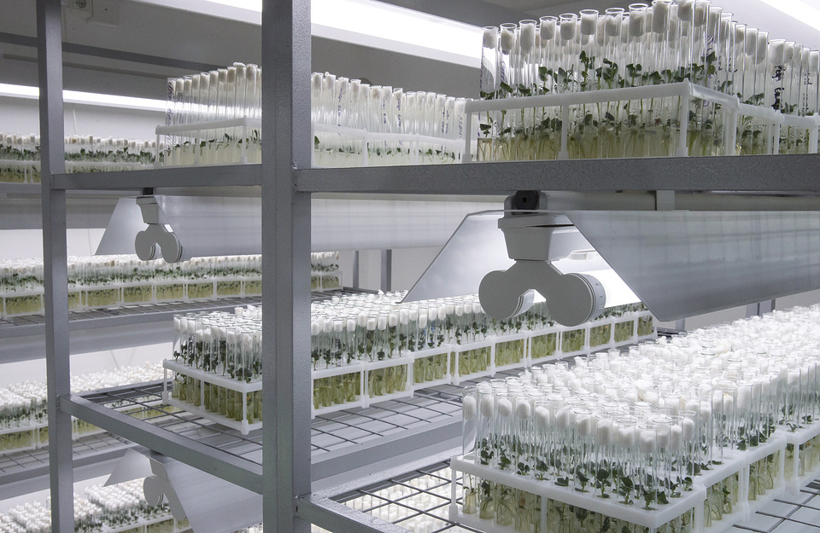
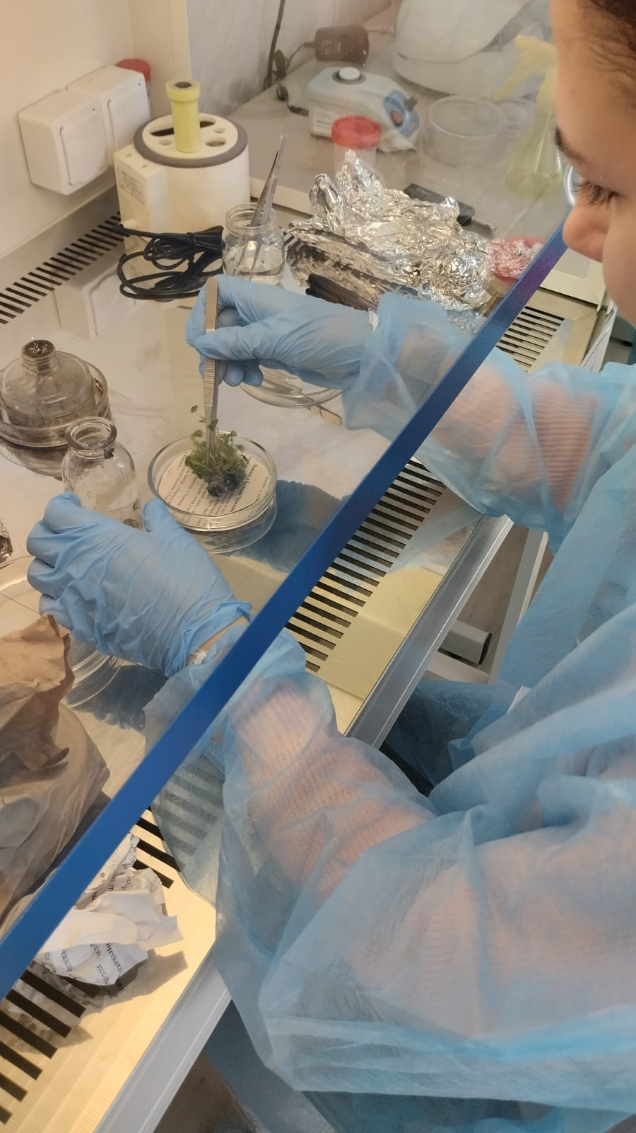
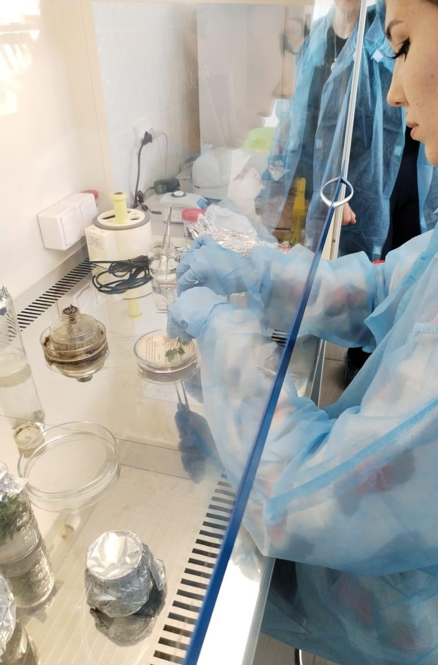
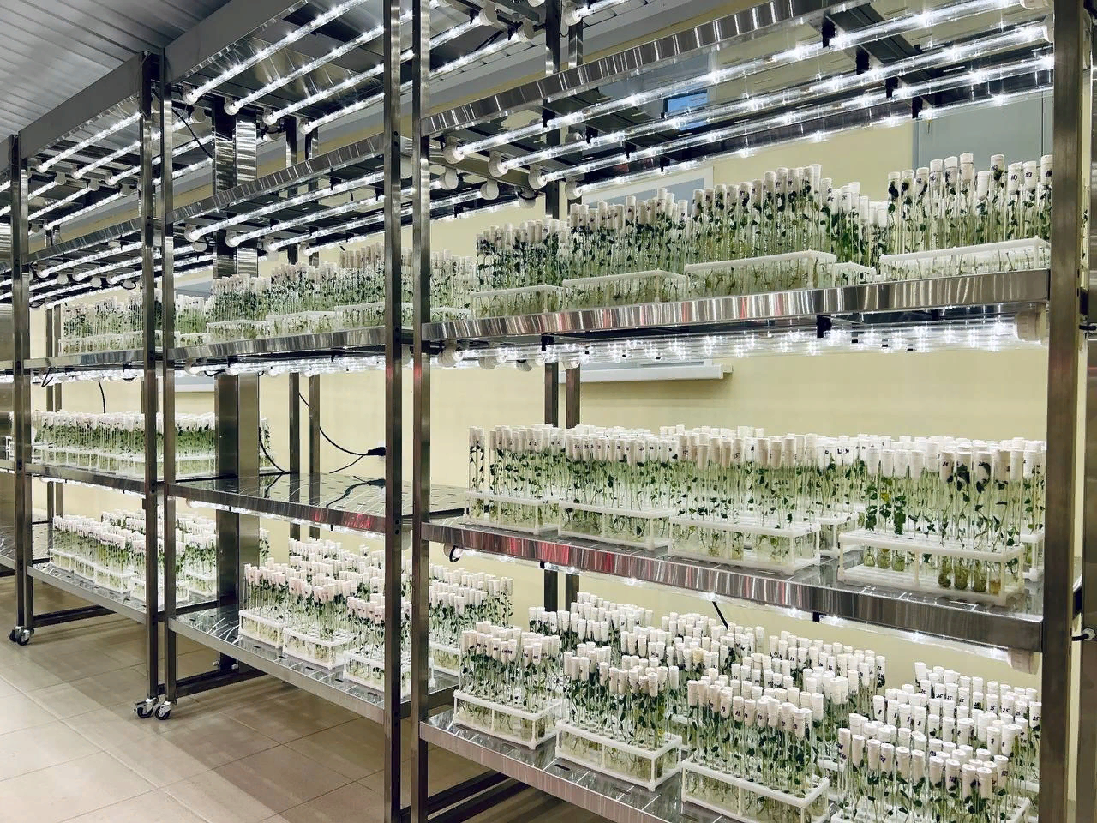
Научные разработки и исследования
То, к чему мы стремимся
То, что есть на данный момент

Slide 13


Команда проекта
Ермоленко Валентина Алексеевна
Кудряшова Мария Витальевна
8-923-506-41-04
8-923-487-96-37
Руководитель проекта
Администратор проекта

Slide 14

Спасибо за внимание!

